Slide 1
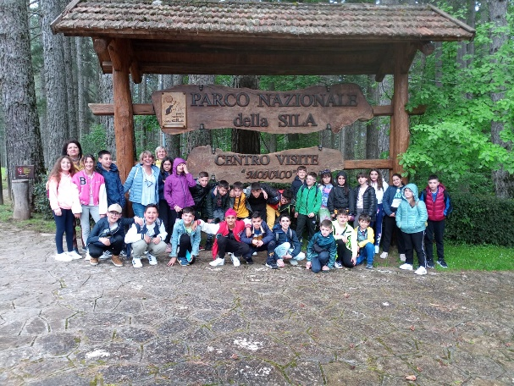
Viaggio di istruzione in Sila
C’è un libro sempre aperto
per tutti gli occhi:
LA NATURA.
(Jean-Jacques Rousseau)
Diario di bordo

Slide 2
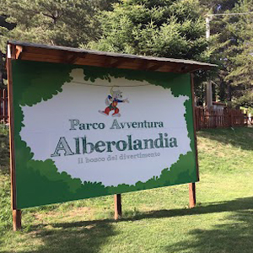
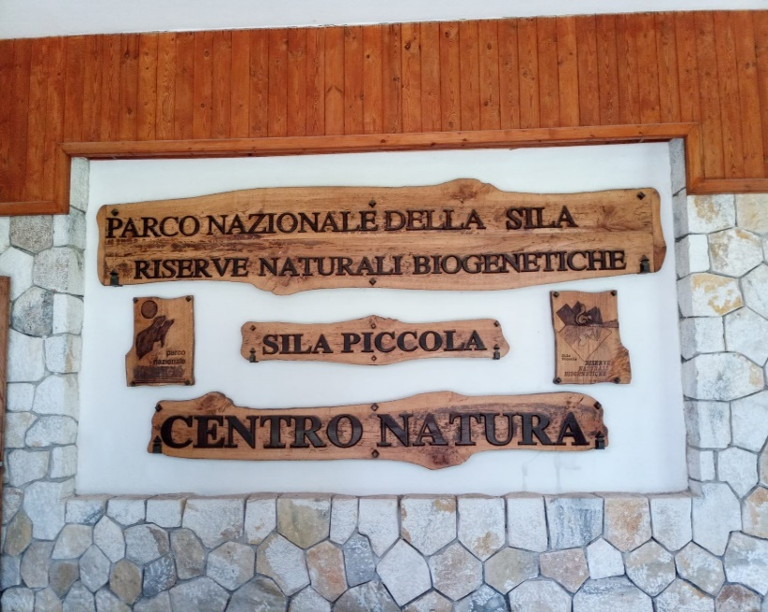
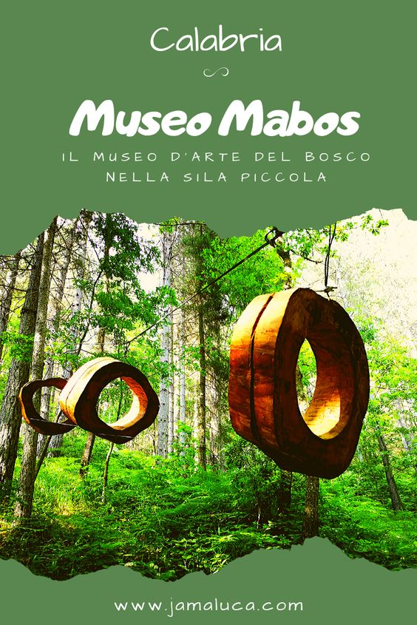
Alberolandia nasce alle porte
del Parco Nazionale della Sila
tra pini secolari che fanno da cornice
al Granaro Village.
Il parco offre tanto divertimento a grandi e piccini
Il Centro Natura è immerso nella natura e…
‘’ della natura vuole evocare
le memorie proprie
della cultura agro - silvo - pastorale,
della natura e della cultura ad essa legata
vuole propagare silenziosamente gli echi ‘’.
Il MABOS, Museo d’Arte del Bosco della Sila,
è il luogo dove Arte e Bosco si incontrano,
dando vita ad un parco espositivo e laboratoriale
che ospita artisti, critici e storici d'arte,
curatori e appassionati.

Slide 3
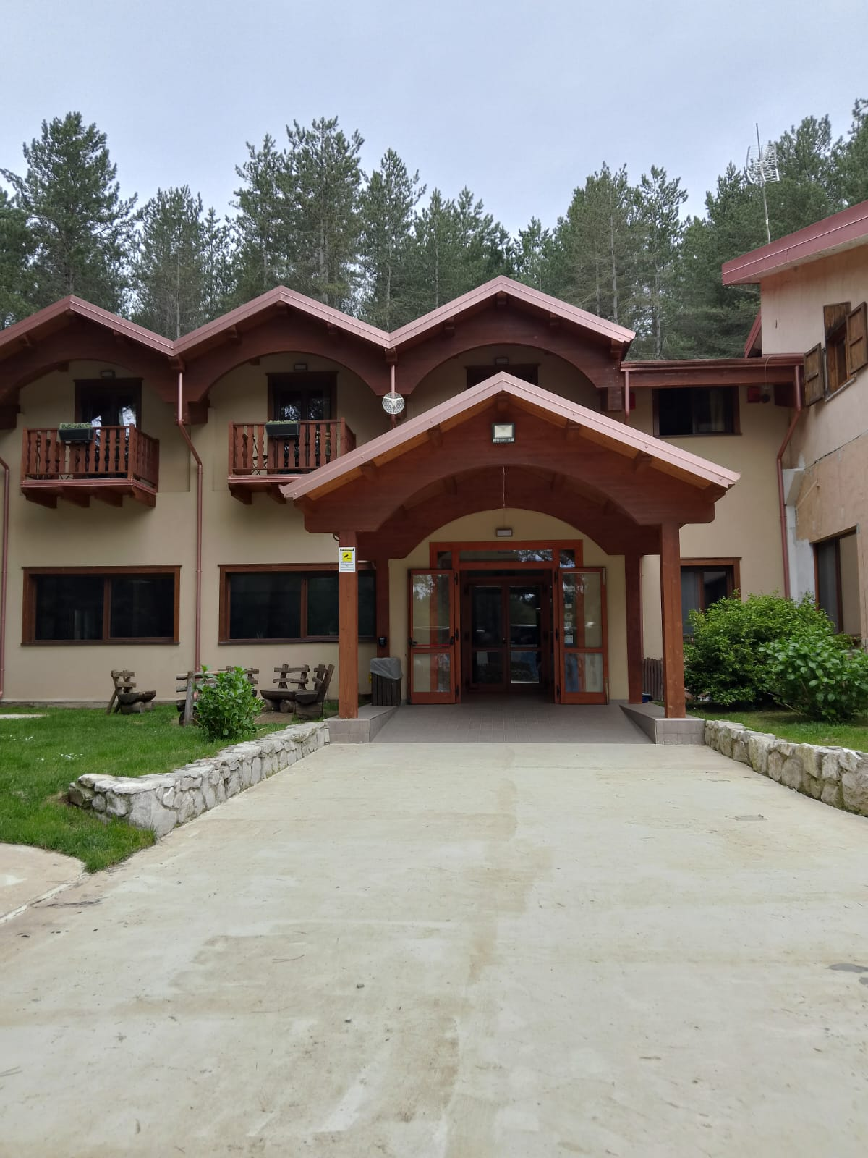
ARRIVO IN HOTEL…
Il 06 giugno 2023, giorno della partenza, ci siamo incontrati presso la sede scolastica di Oliveto, ci siamo subito sistemati a bordo del pullman: tutti eravamo emozionati e pronti per questa fantastica avventura in Sila. Durante il viaggio, abbiamo potuto ammirare i paesaggi d’incanto della nostra terra di Calabria che apparivano, piano piano, lungo il tragitto: le alture, verdi e silenziose, i paesini caratteristici impreziositi dal blu intenso del mare.
Dopo alcune ore di viaggio, siamo finalmente arrivati al Parco Granaro. Scesi dal pullman, ci siamo diretti in albergo, abbiamo sistemato i bagagli, ci siamo riposati un poco e siamo andati a pranzare. Più tardi, nel pomeriggio, ci siamo recati ad Alberolandia, la prima tappa del nostro itinerario.
I divertimenti che offre questo immenso parco, hanno rallegrato l’intero pomeriggio e quando siamo rientrati in hotel eravamo esausti ma felici ed affamati, pronti a gustare la succulenta cena che ci aspettava!

Slide 4
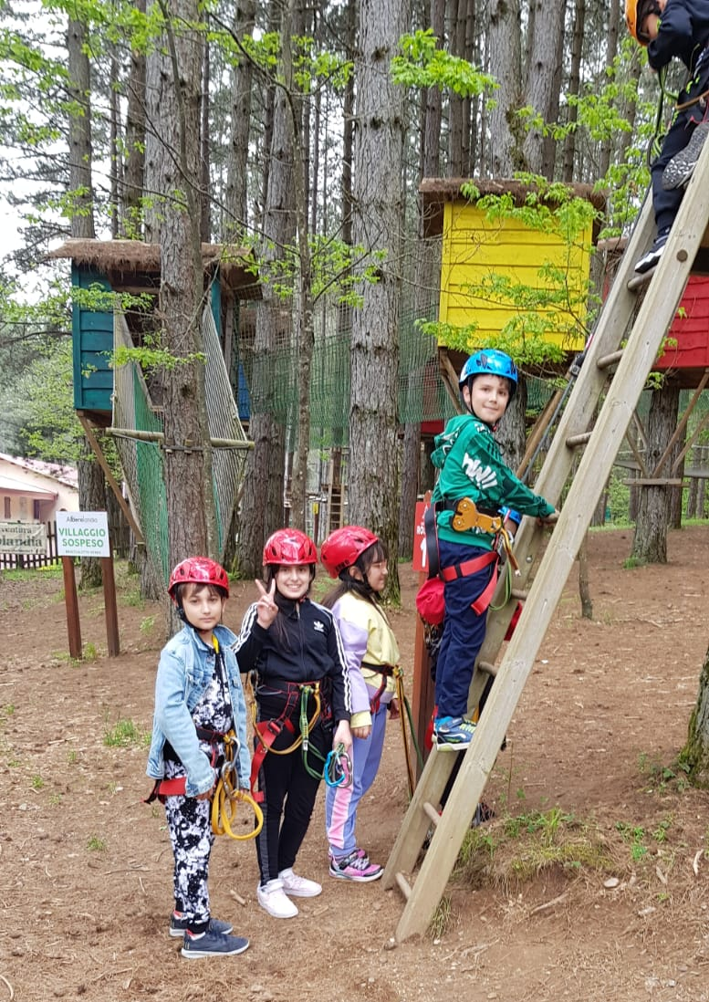
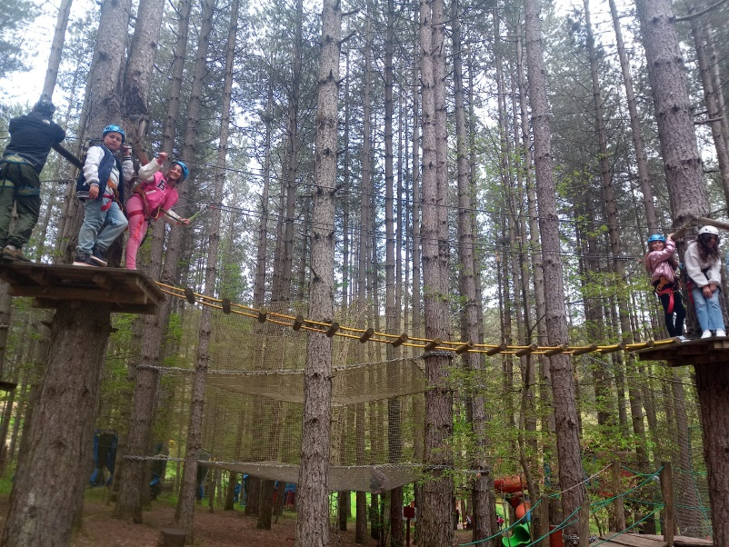
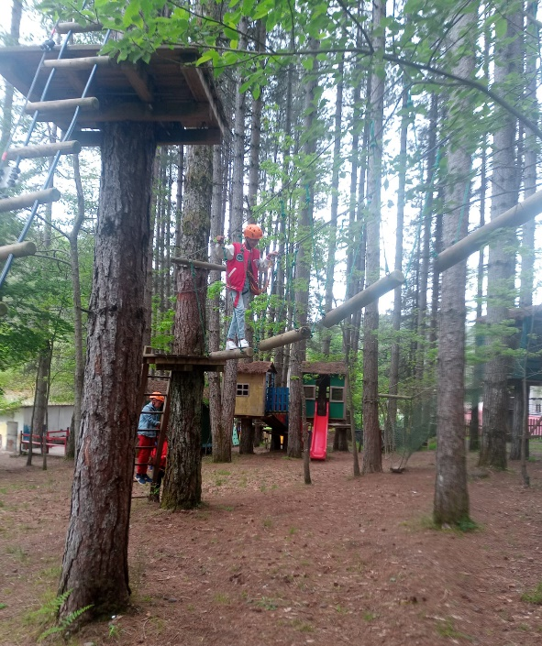
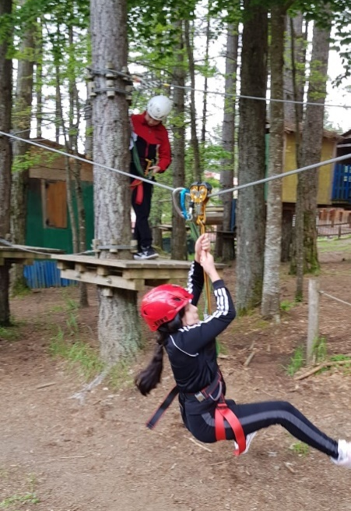
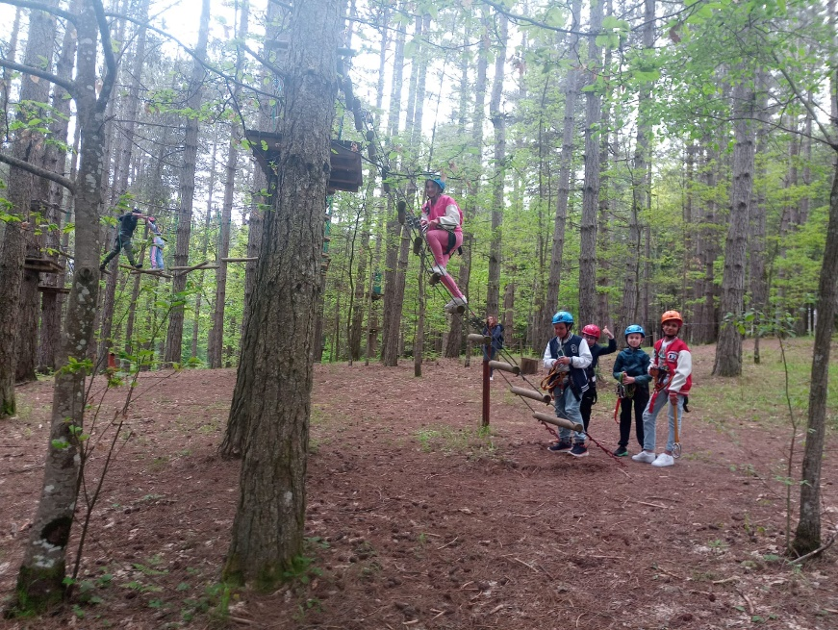
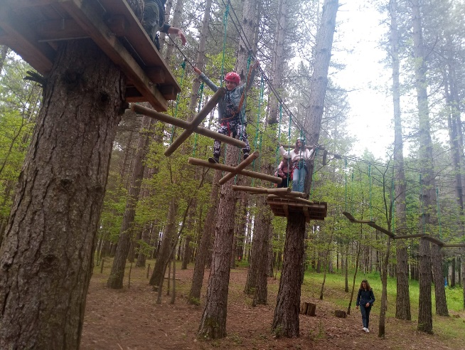
GIOCHI E TANTO DIVERTIMENTO!

Slide 5
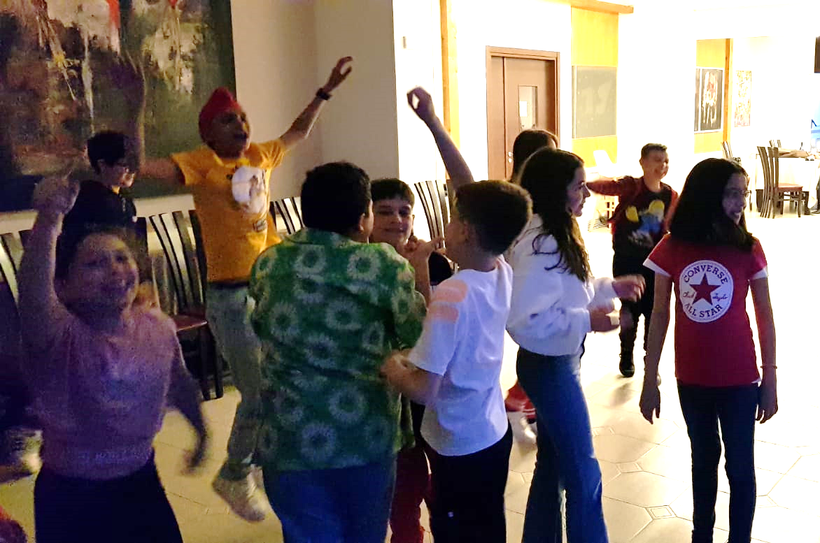
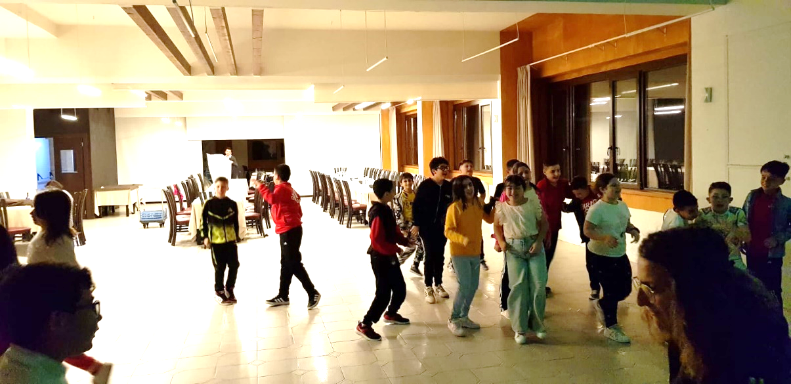
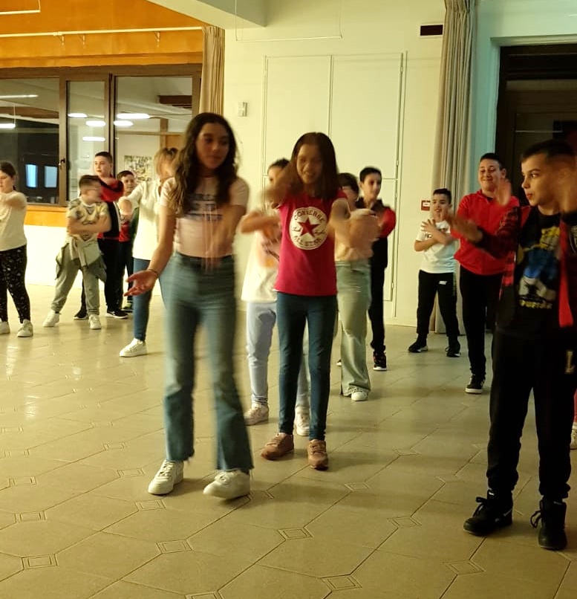
MARTEDI’ 06 GIUGNO
PER ADULTI E BAMBINI IL DIVERTIMENTO È GARANTITO!
Dopo cena è arrivato il momento del divertimento in compagnia di Francesca e Stani, i nostri animatori professionali. Ci siamo cimentati in giochi e balli di gruppo a suon di musica. E’ stata una serata coinvolgente e indimenticabile!

Slide 6
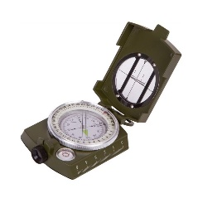
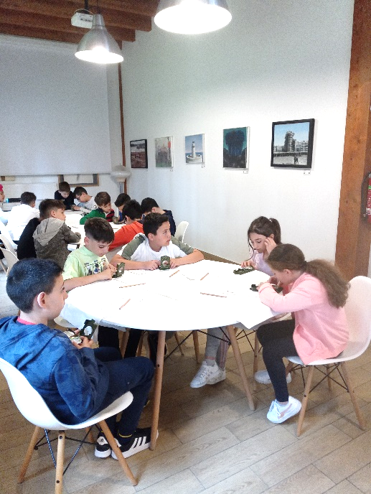
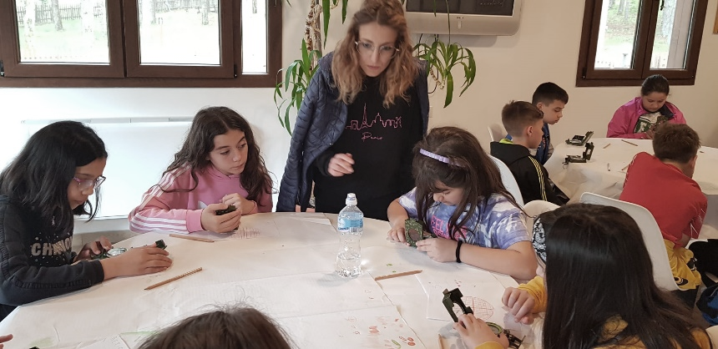
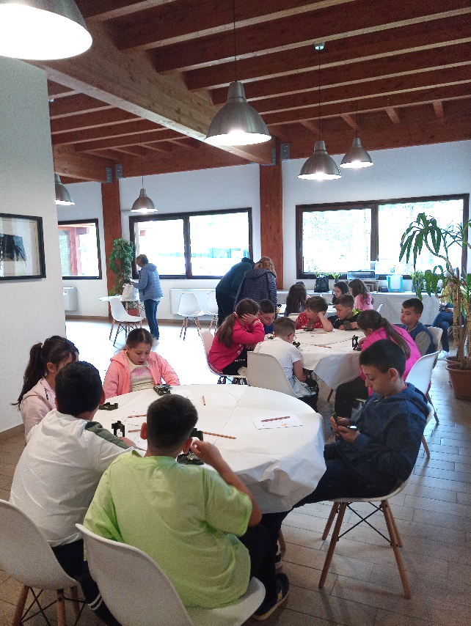
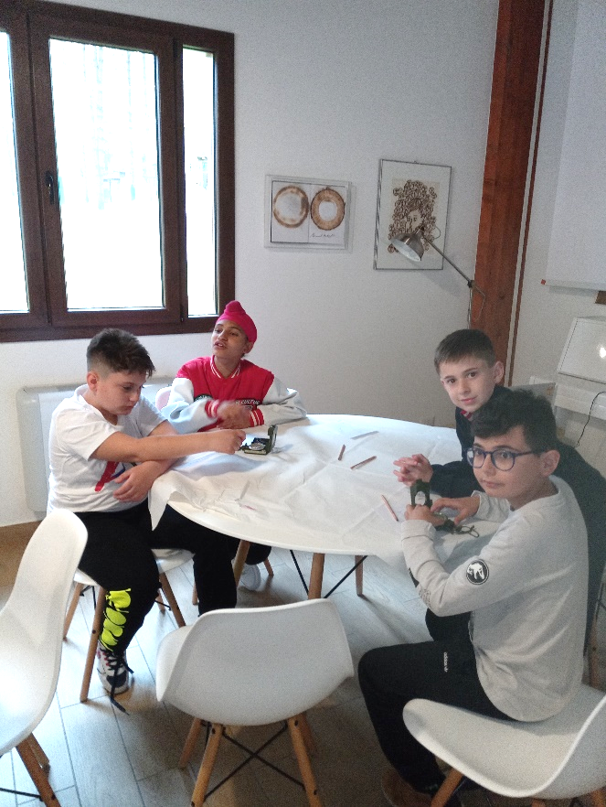
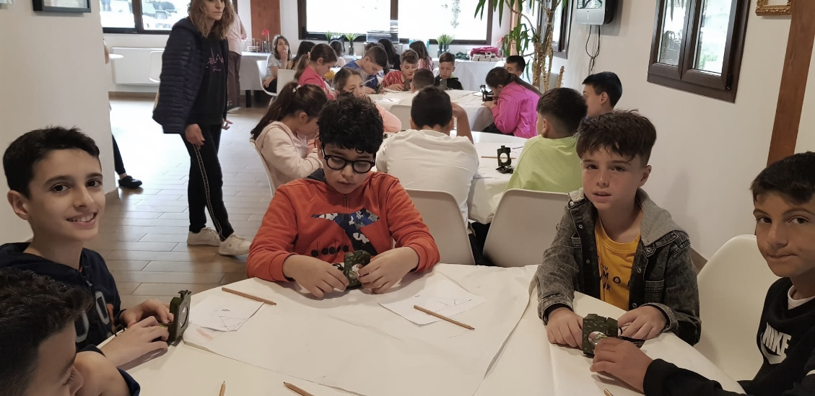
MERCOLEDI’ 07 GIUGNO
Dopo una notte di allegre risate e naturalmente… di poco riposo, ci siamo svegliati pronti per affrontare nuove scoperte. Dopo una deliziosa colazione in hotel, abbiamo svolto, con la guida dei nostri esperti, un’interessante attività laboratoriale, volta a conoscere l’uso della bussola per imparare a mantenere con precisione la direzione corretta nei boschi e tracciare un itinerario su mappa.

Slide 7
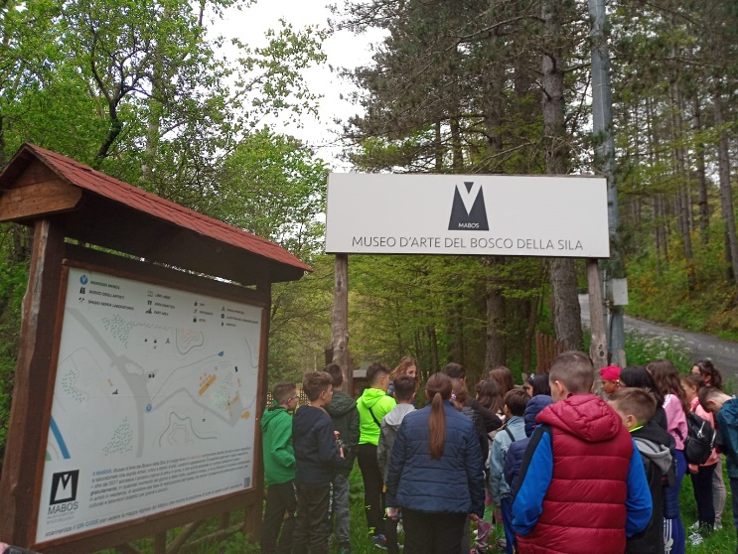
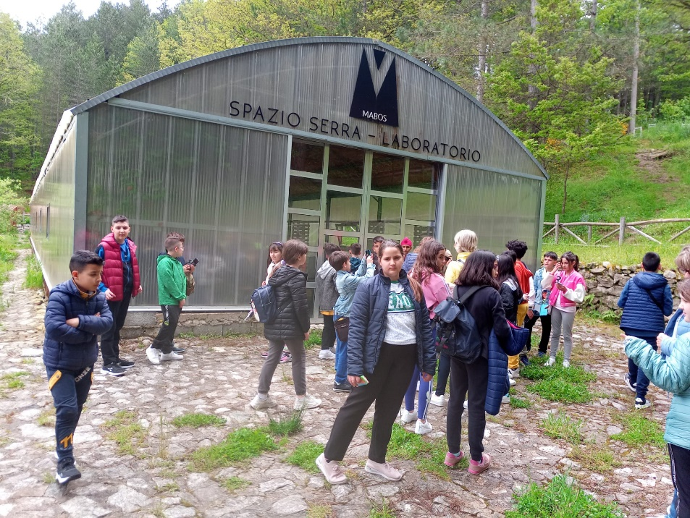
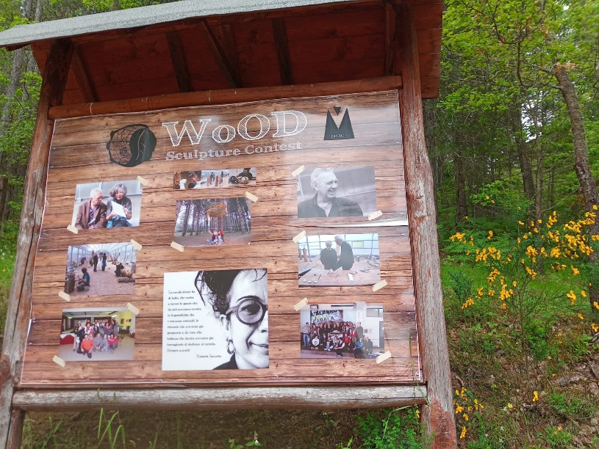
MERCOLEDI’ 07 GIUGNO
In tarda mattinata ci siamo diretti al MABOS, Museo d’Arte del Bosco nel cuore della Sila, una delle mete più caratteristiche del nostro viaggio.
Lungo il sentiero del bosco abbiamo ammirato le numerose opere di artisti di fama internazionale e le magnifiche creazioni dei ragazzi dell’Accademia delle Belle Arti di Catanzaro, realizzate durante gli eventi Wood Sculpture Contest Sila.
Tutte le opere, prodotte in legno recuperato nei dintorni del Granaro Village, sembrano confondersi mirabilmente con l’ambiente circostante.
Nel Mabos sono presenti sette case di legno per gli artisti, uno spazio serra- laboratorio e una sala espositiva.

Slide 8
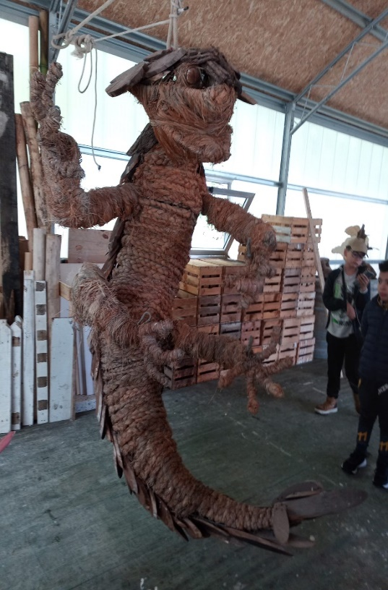
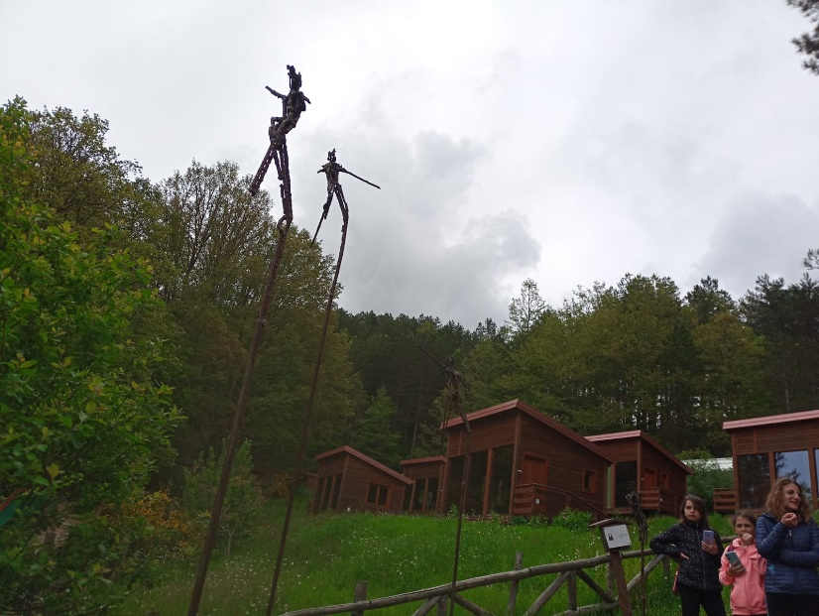
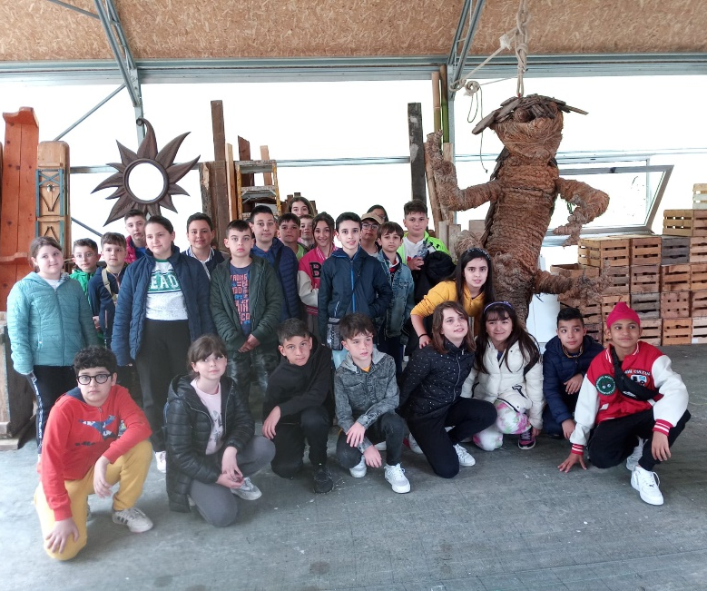
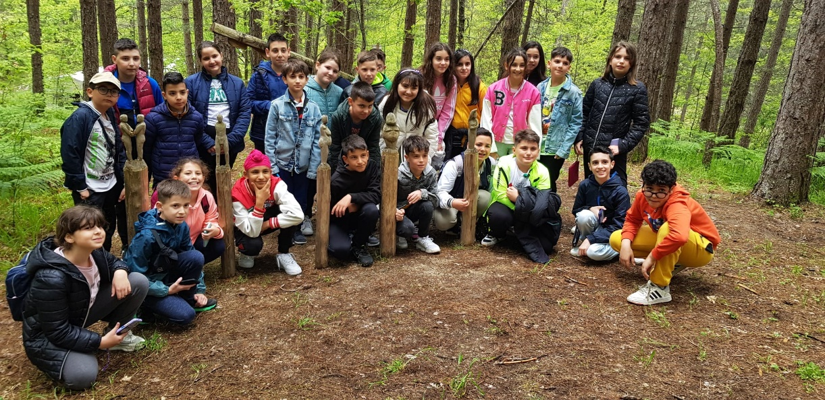
LE OPERE DEGLI ARTISTI!

Slide 9
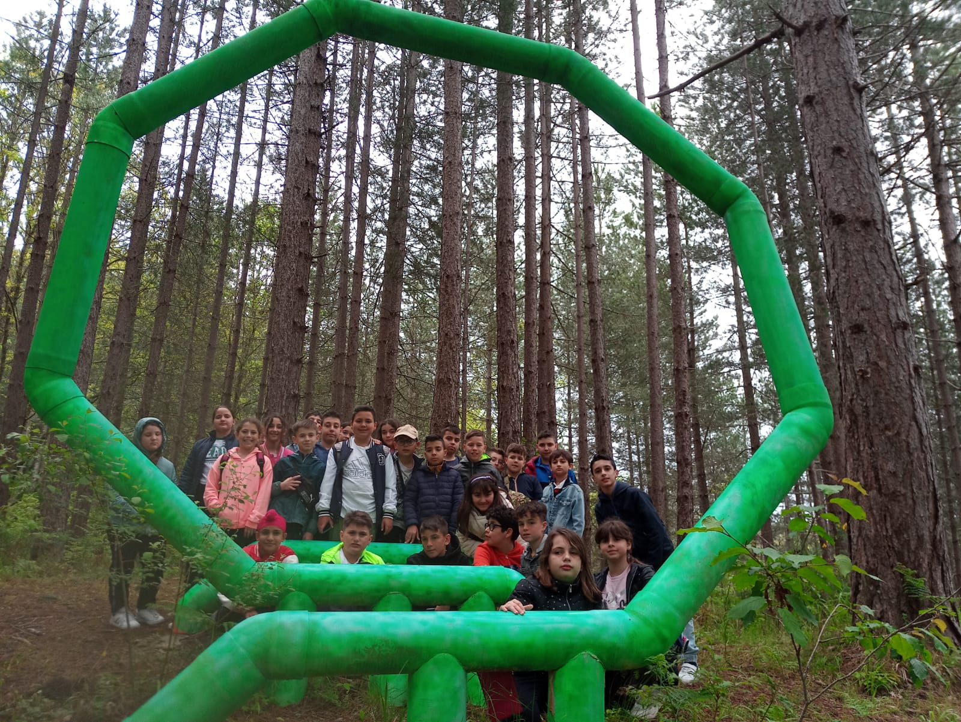
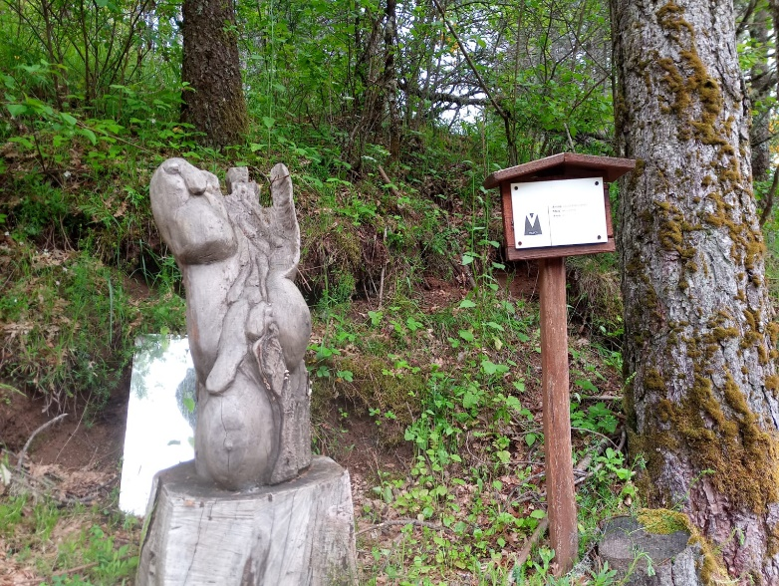
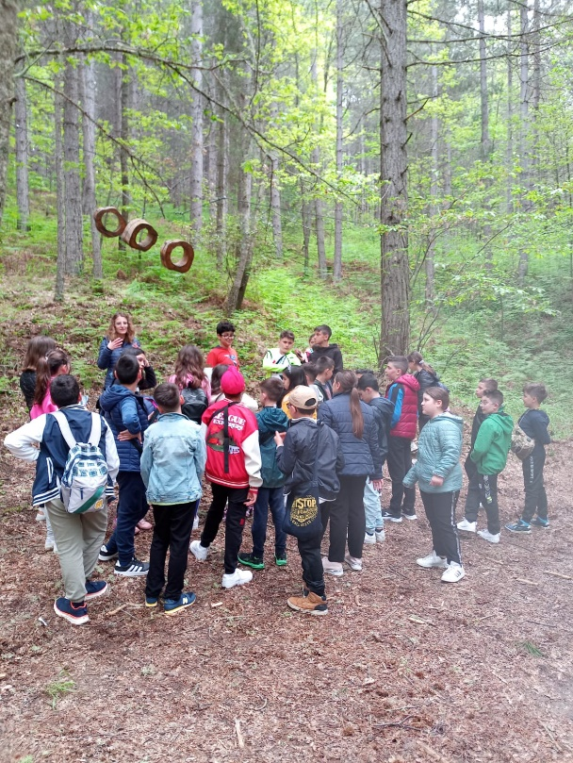
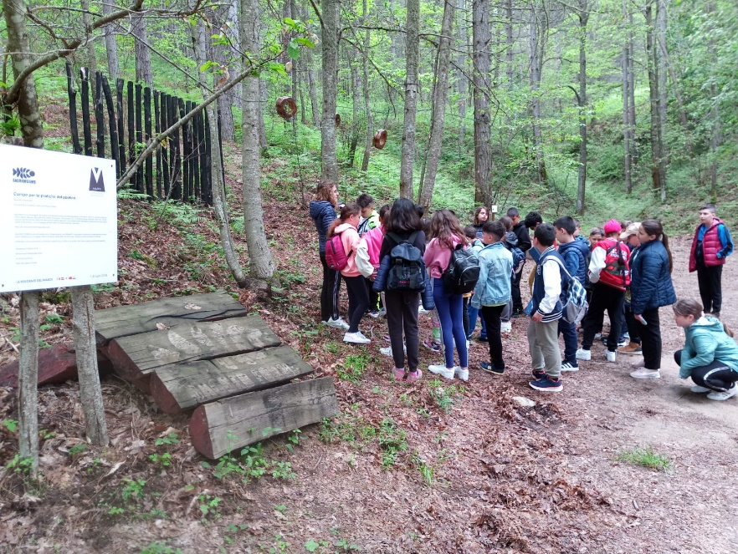
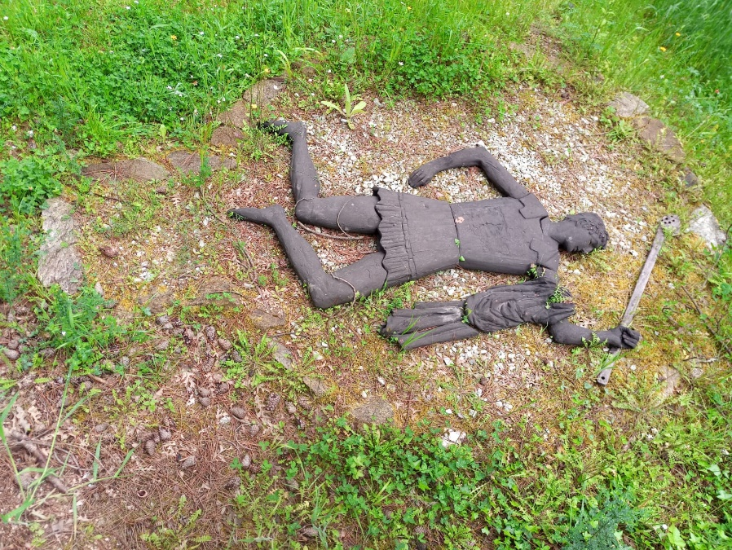

Slide 10
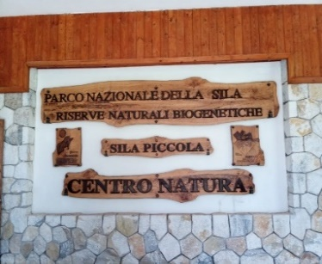
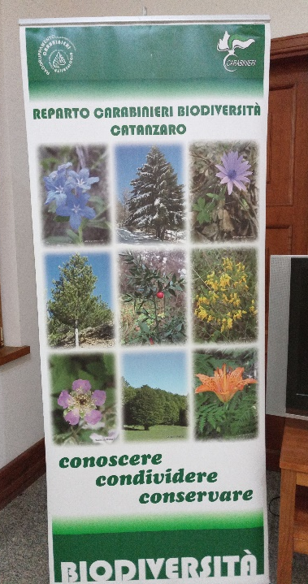
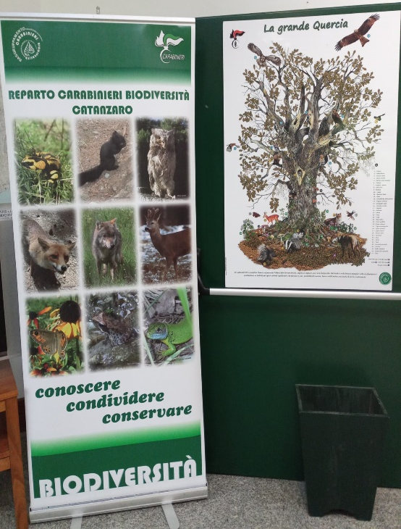
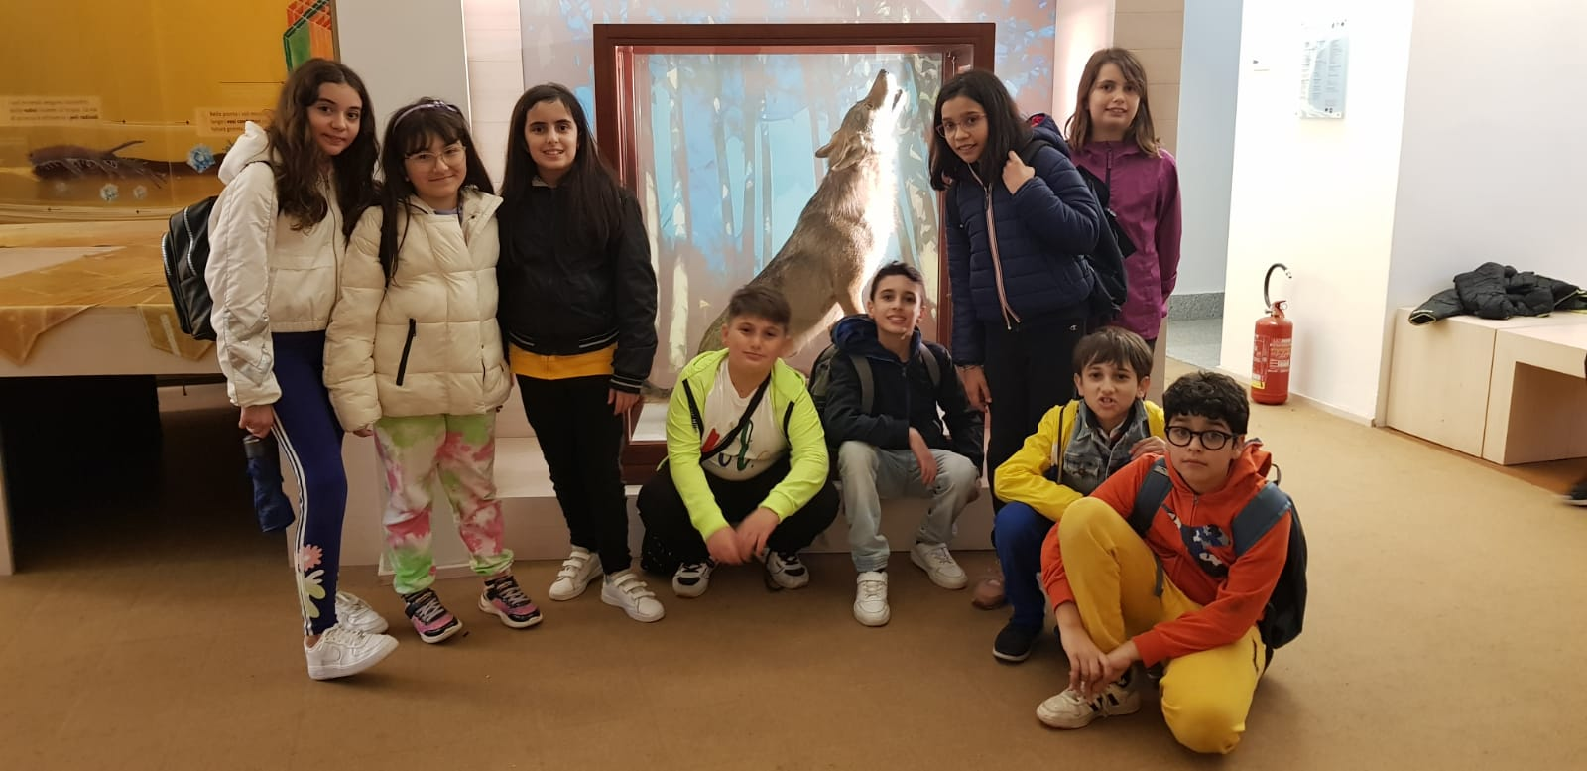
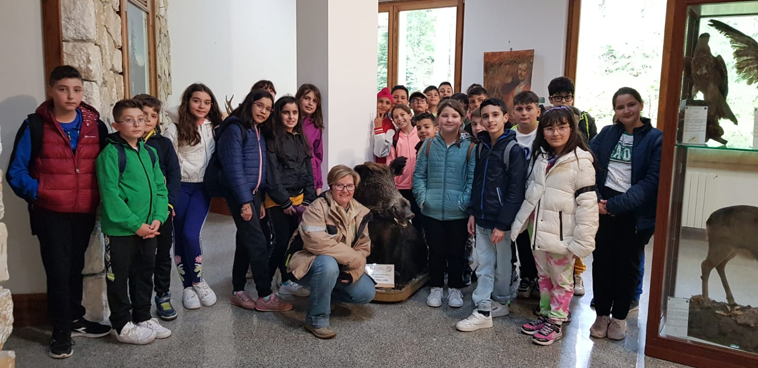
MERCOLEDI’ 07 GIUGNO
Dopo il pranzo, momento di piacere culinario, di racconti e di relax, ci siamo diretti al Parco Nazionale della Sila Centro Visite “A. Garcea”, dove si trova un Museo che dà visibilità a gran parte delle specie animali e floreali presenti nella Sila Piccola. L’esposizione attira l’attenzione dei visitatori e invita alla conoscenza ed al rispetto della natura .

Slide 11
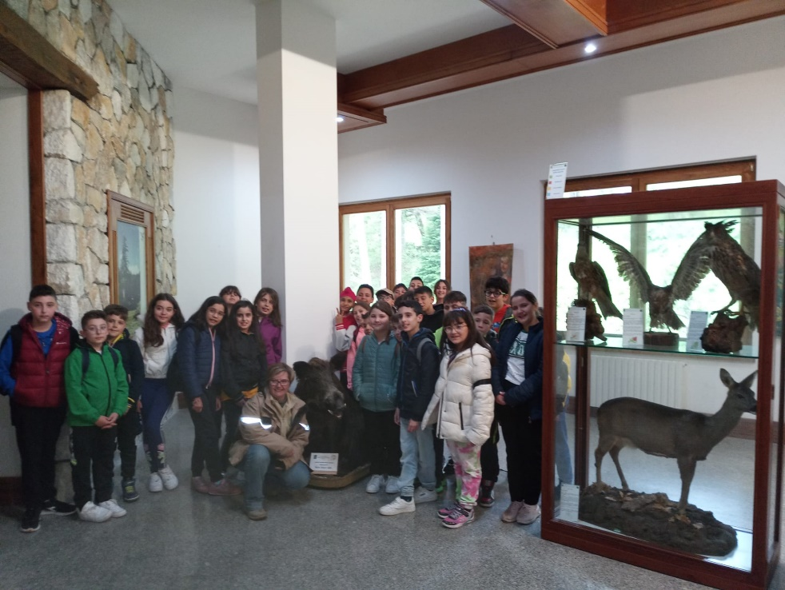
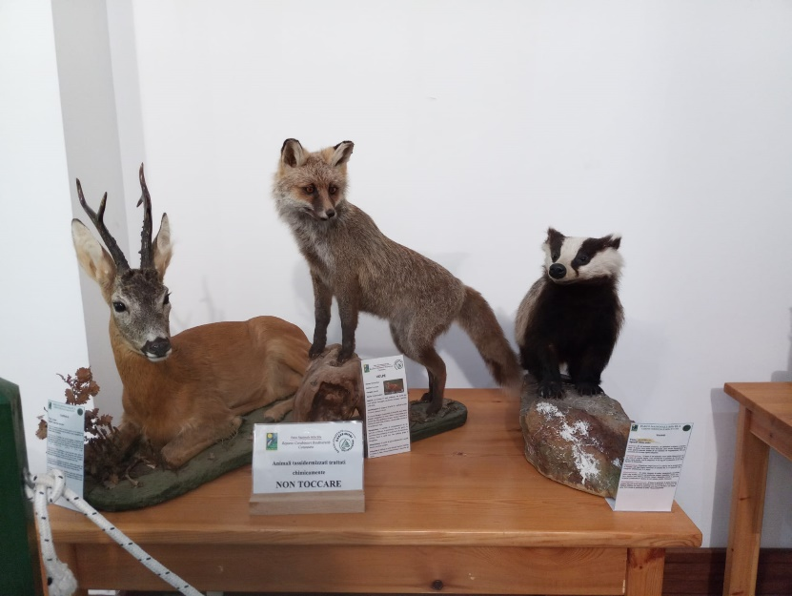
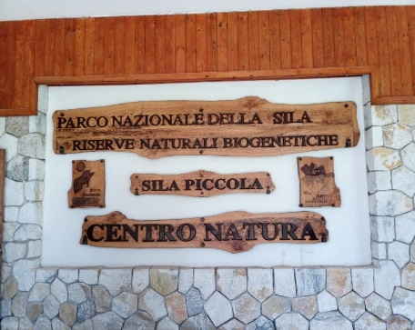
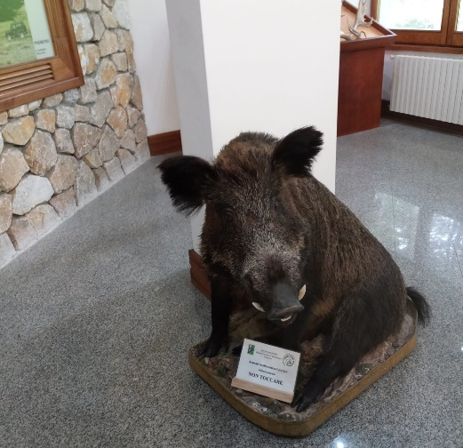
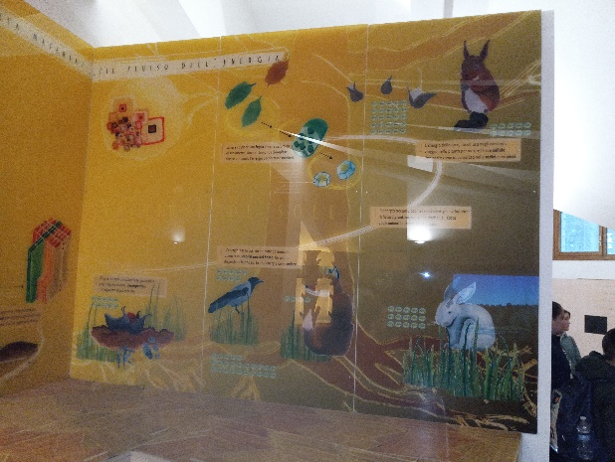
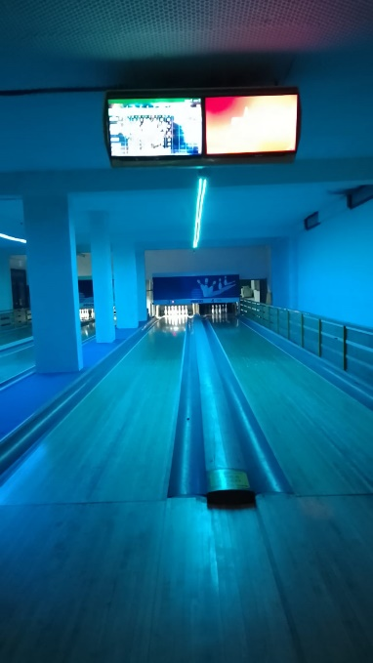
La giornata si è conclusa con una cena abbondante presso l'hotel e… una partita entusiasmante al bowling!

Slide 12
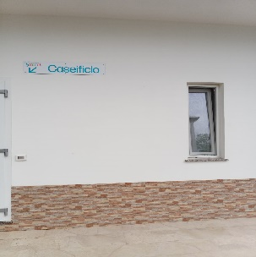
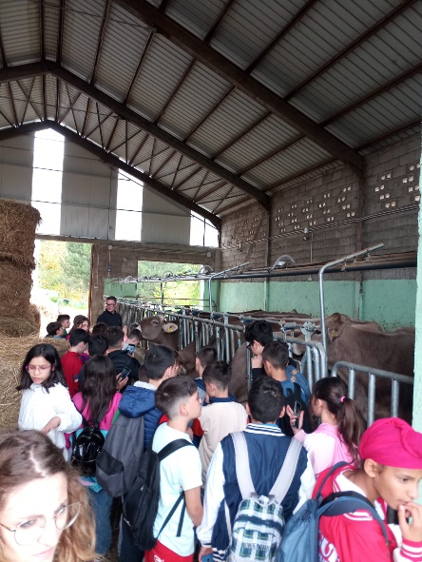
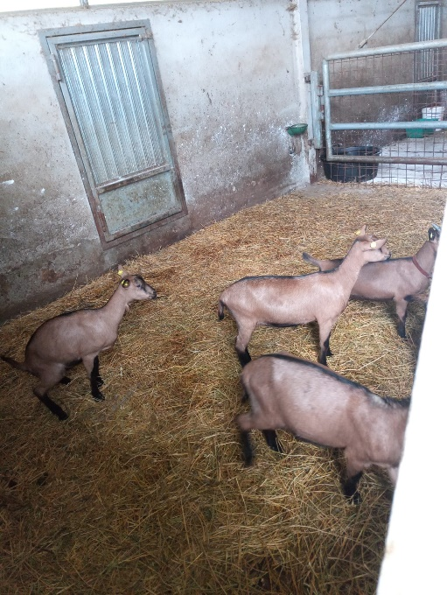
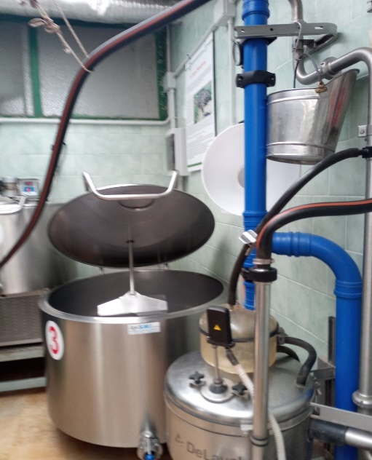
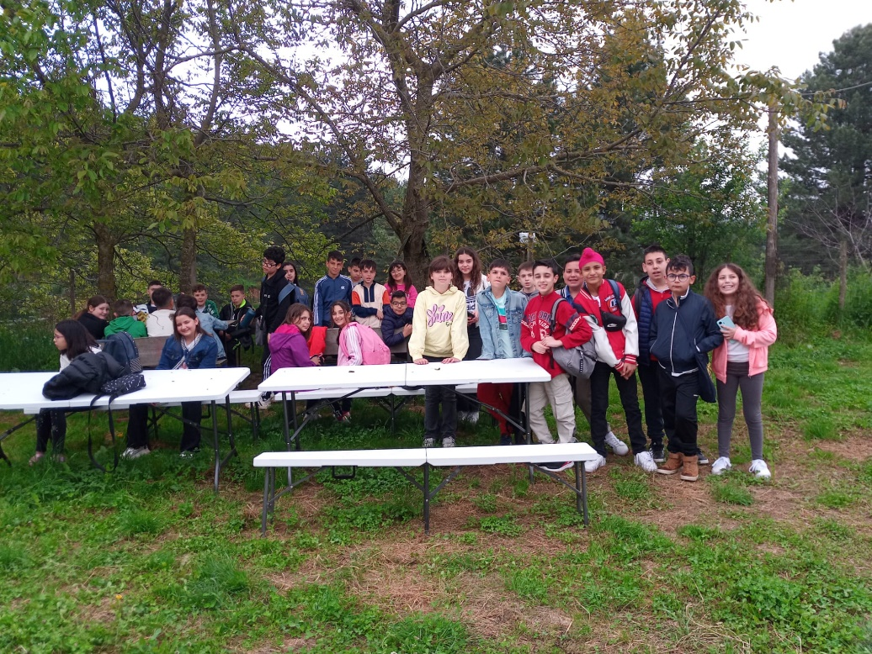
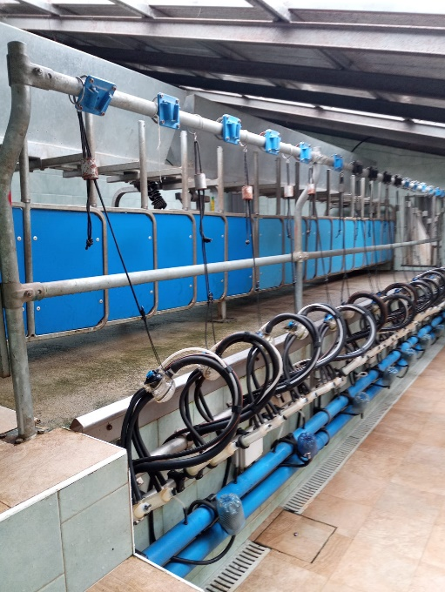
GIOVEDI’ 08 GIUGNO
Oggi ci siamo recati presso l’Azienda Agricola Guerci,
che produce, con metodo biologico, prodotti caseari
naturali e genuini .
Abbiamo gustato i loro formaggi caprini.
Una giornata di svago tra cibo e natura!
Al termine della visita, siamo tornati in hotel per pranzare e prepararci per il ritorno a casa.
Questo viaggio ci ha regalato nuove conoscenze e tante emozioni.
« Viaggiare apre la mente,
permette di scoprire se stessi,
di conoscere le bellezze della natura».

